Slide 1
ПРОЕКТ
ТАНК Т-80 «БАРС»
Ученика 3 класса «А»
Филина Антона

Slide 2
ВВЕДЕНИЕ…
Танк Т-80 «Барс» быстроходен и малозаметен на любой местности, способен совершать марши на большие расстояния и перевозиться всеми видами транспорта.
Основное вооружение размещено во вращающейся башне, силовая установка и трансмиссия- в кормовой части корпуса.
Экипаж размещен раздельно: командир танка и наводчик – в боевом отделении, механик-водитель – в отделении управления.
Управляет огнем в бою наводчик, но режим «Дубль», установленный на танке, позволяет командиру экипажа полностью или частично взять управление на себя и поразить цель.
Танк «Барс» оснащен комплексом «Арена», который предназначен для защиты танка от противотанковых гранат и ракет. «Арена» защищает танк при любой погоде, в любых боевых условиях.
Количество органов управления сведено к минимуму – штурвал, педаль «газа», педаль тормоза. Это позволяет водителю сосредотачивать внимание на дороге, на местности, на поле боя и обеспечивает его длительную работоспособность. Снижается утомляемость механиков-водителей на длительных маршах.

Slide 3
Цели проекта:
Узнать почему танк Т-80 назван Барсом, имеет ли это название отношение к представителю семейства кошачьих – снежному барсу, и что между ними общего.
Выяснить, находится ли данный танк на вооружении России в наше время.
Задачи проекта:
Рассмотреть историю происхождения слова «Танк».
Сравнить танк Т-80 «Барс» с дикой кошкой, в честь которой он назван.
Узнать устройство танка и его технические характеристики.
Проанализировать названия и прозвища русских танков.
Рассмотреть разновидности танков, стоящих на вооружении России в наше время.

Slide 4
Технические характеристики танка Т-80 «Барс»
Вес танка – 46 тонн.
Скорострельность стрельбы – 7-8 выстрелов в минуту.
Основное орудие танка – 125-миллиметровая гладкоствольная пушка, спаренная с пулеметом ПКТ.
Комплект вооружения – прицел-дальномер, ночной прицел и механизм заряжания.
Экипаж танка – 3 человека.
Бронекомплект – 45 выстрелов, из них 28 в конвейере.

Slide 5
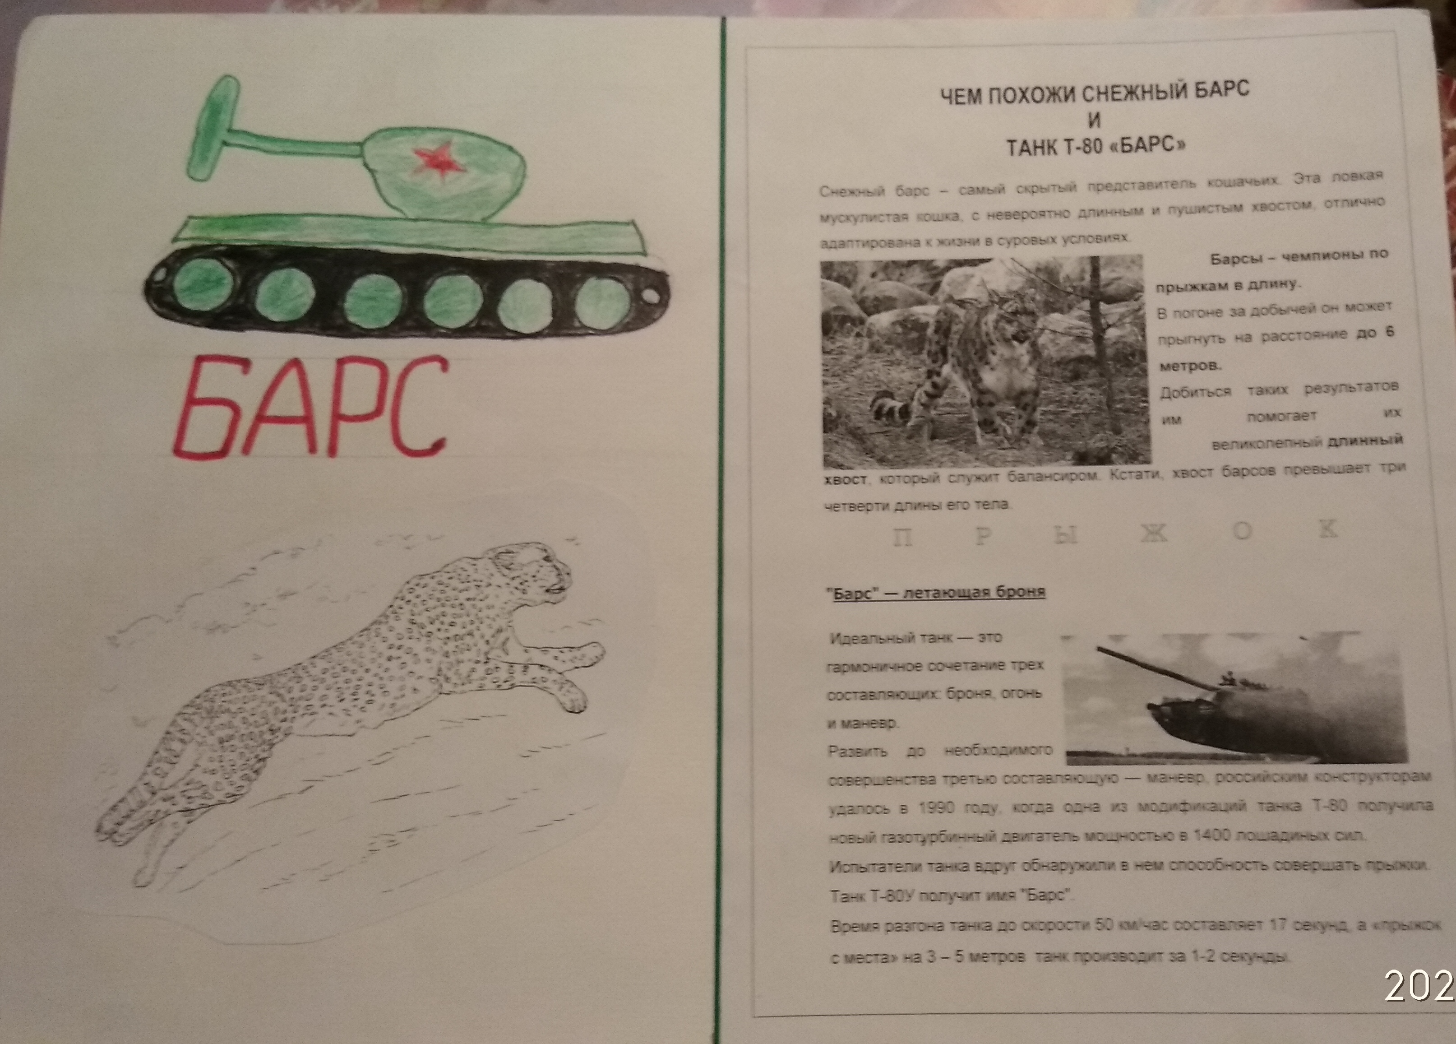
Чем похожи Танк-Т80 «БАРС» и снежный барс.
Идеальный танк – это гармоничное сочетание трех составляющих: броня, огонь, и маневр.
Развить до необходимого совершенства третью составляющую – маневр, российским конструкторам удалось в 1990 году, когда одна из модификаций танка Т-80 получила новый ГАЗОТУРБИННЫЙ ДВИГАТЕЛЬ мощностью в 1400 лошадиных сил.
Испытатели вдруг обнаружили в нем способность совершать прыжки.
Именно поэтому танк Т-80У получил имя «БАРС».

Slide 6
Время разгона танка «БАРС» до скорости 50 км/час составляет 17 секунд, а «прыжок» с места на 3-5 метров танк производит за 1-2 секунды.
СНЕЖНЫЕ БАРСЫ – чемпионы по прыжкам в длину.
В погоне за добычей они могут прыгнуть на расстояние до 6 метров.
Добиться таких результатов им помогает их великолепный длинный хвост, который служит балансиром.
Кстати, хвост барсов превышает три четверти длины его тела.

Slide 7
ПРЫЖОК
ПРЫЖОК

Slide 8
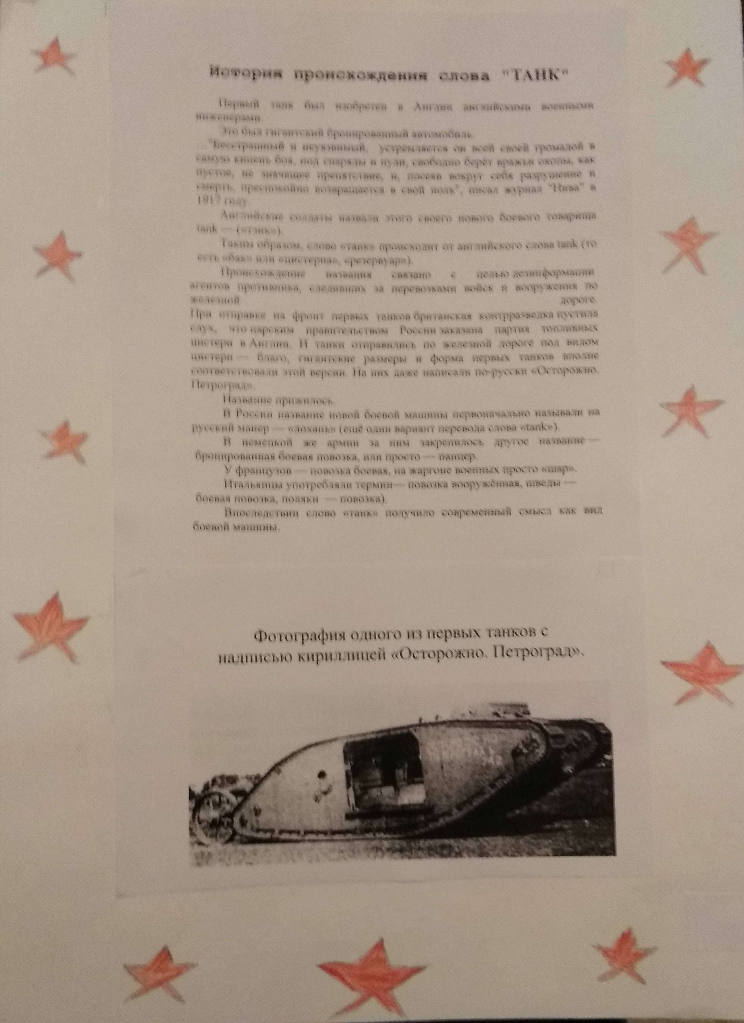
История происхождения слова ТАНК
Первый танк был изобретен в Англии. Это был гигантский бронированный автомобиль.
«Бесстрашный и неуязвимый, устремляется он всей своей громадой в самую кипень боя , под снаряды и пули, свободно берет вражьи окопы, как пустое, не значащее препятствие, и, посеяв вокруг себя разрушение и смерть, преспокойно возвращается в свой полк», писал журнал «Нива» в 1917 году.
Английские солдаты назвали этого своего нового боевого товарища tank – («тэнк»).
Таким образом, слово «танк» происходит от английского слова tank (то есть «бак», «цистерна», «резервуар»).
В России название новой боевой машины первоначально называли на русский манер – «ЛОХАНЬ».
В немецкой армии за ним закрепилось другое название – БРОНИРОВАННАЯ БОЕВАЯ ПОВОЗКА, или просто – «ПАНЦЕР».
У французов – ПОВОЗКА БОЕВАЯ, на жаргоне военных просто «ШАР».
Итальянцы употребляли термин – ПОВОЗКА ВООРУЖЕННАЯ.
Шведы – БОЕВАЯ ПОВОЗКА.
Поляки – ПОВОЗКА.

Slide 9
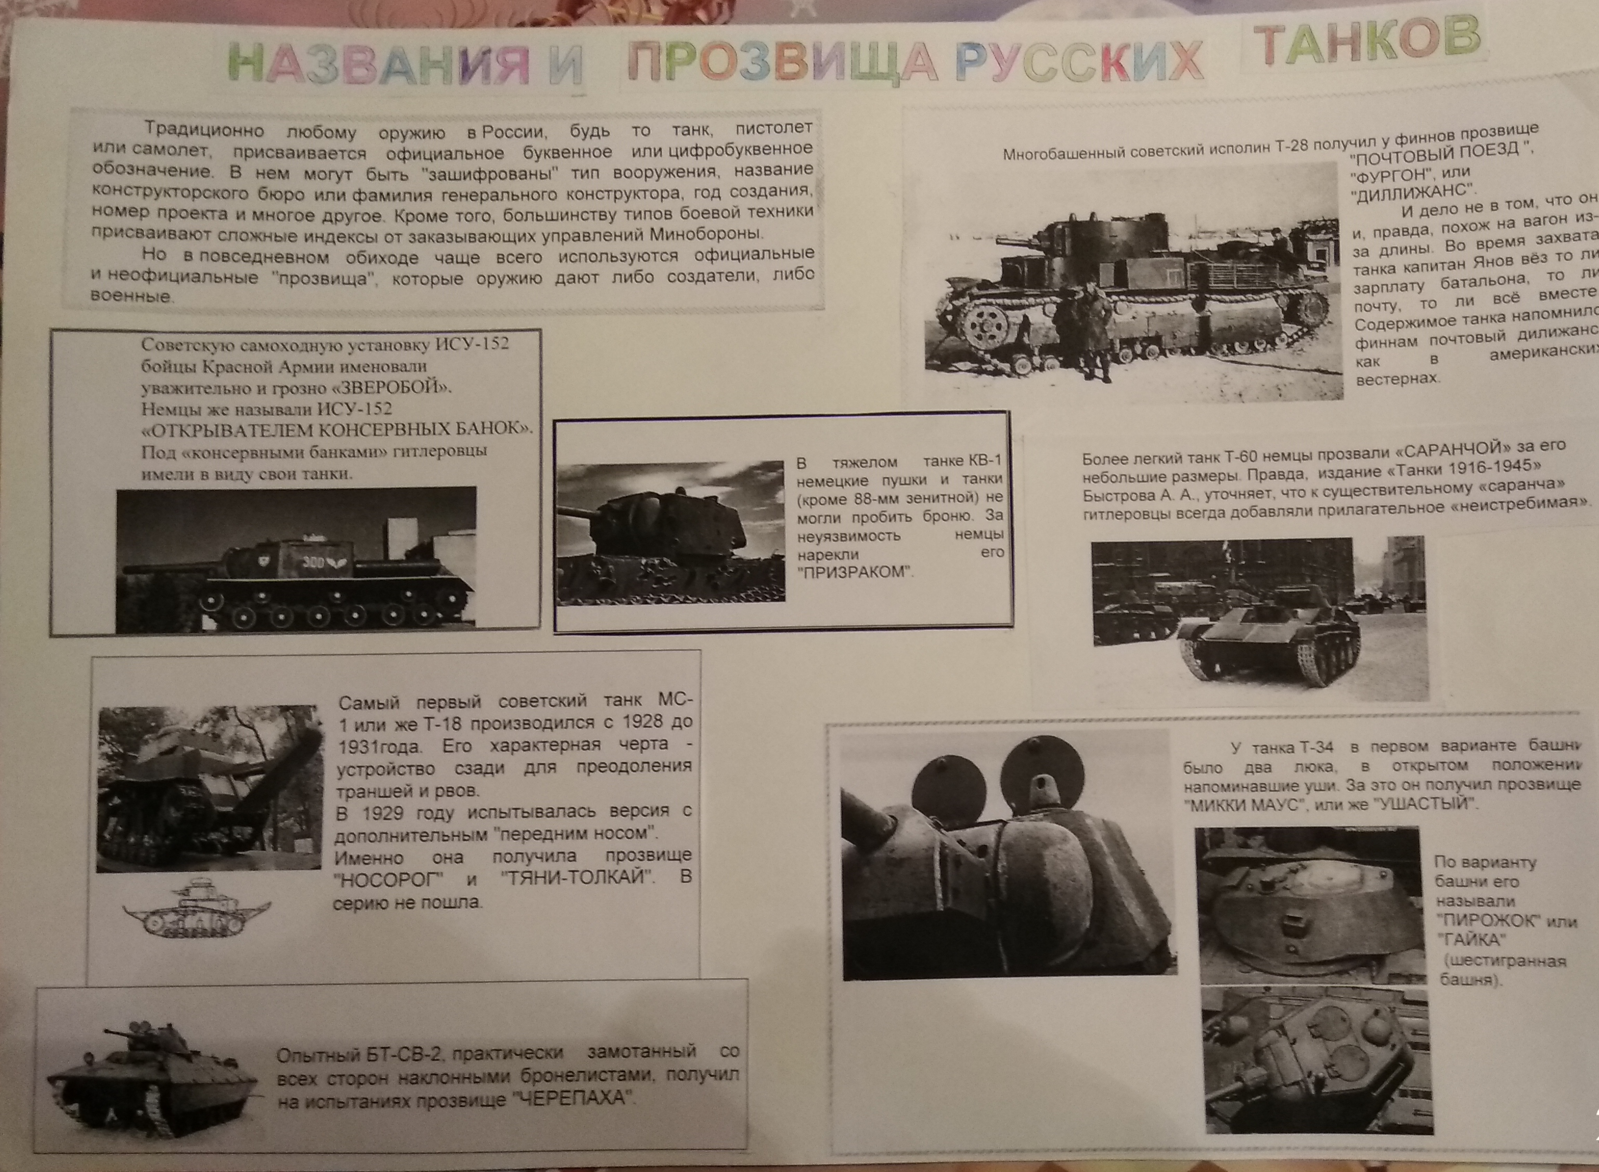
НАЗВАНИЯ И ПРОЗВИЩА РУССКИХ ТАНКОВ
Опытный БТ-СВ-2, практически замотанный со всех сторон наклонными бронелистами, получил на испытаниях прозвище «ЧЕРЕПАХА».
Самоходную установку ИСУ-152 бойцы Красной Армии именовали уважительно и грозно «ЗВЕРОБОЙ».
У знаменитого танка Т-34 на башне было два люка, в открытом положении напоминавшие уши. З а это он получил прозвище «УШАСТЫЙ» или «МИККИ-МАУС»
По варианту башни Т-34 называли «ПИРОЖОК» И «ГАЙКА».
Самый первый советский танк МС-1, или же Т-18 имел сзади устройство для преодоления траншей и рвов. За это он получил прозвище «НОСОРОГ» и «ТЯНИ-ТОЛКАЙ».
Более легкий танк
Т-60 немцы прозвали «САРАНЧОЙ» за его небольшие размеры.
Тяжелый танк КВ-1 за неуязвимость немцы нарекли «ПРИЗРАКОМ»

Slide 10
ИНТЕРЕСНЫЙ ФАКТ:
Многобашенный советский исполин Т-28 получил у финнов прозвище «ПОЧТОВЫЙ ПОЕЗД», «ФУРГОН», или «ДИЛИЖАНС».
И дело не в том, что он и, правда, похож на вагон из-за длины.
Во время захвата танка капитан Янов вез то ли зарплату, то ли почту, то ли все вместе. Содержимое танка напомнило финнам почтовый дилижанс, как в американских вестернах.

Slide 11
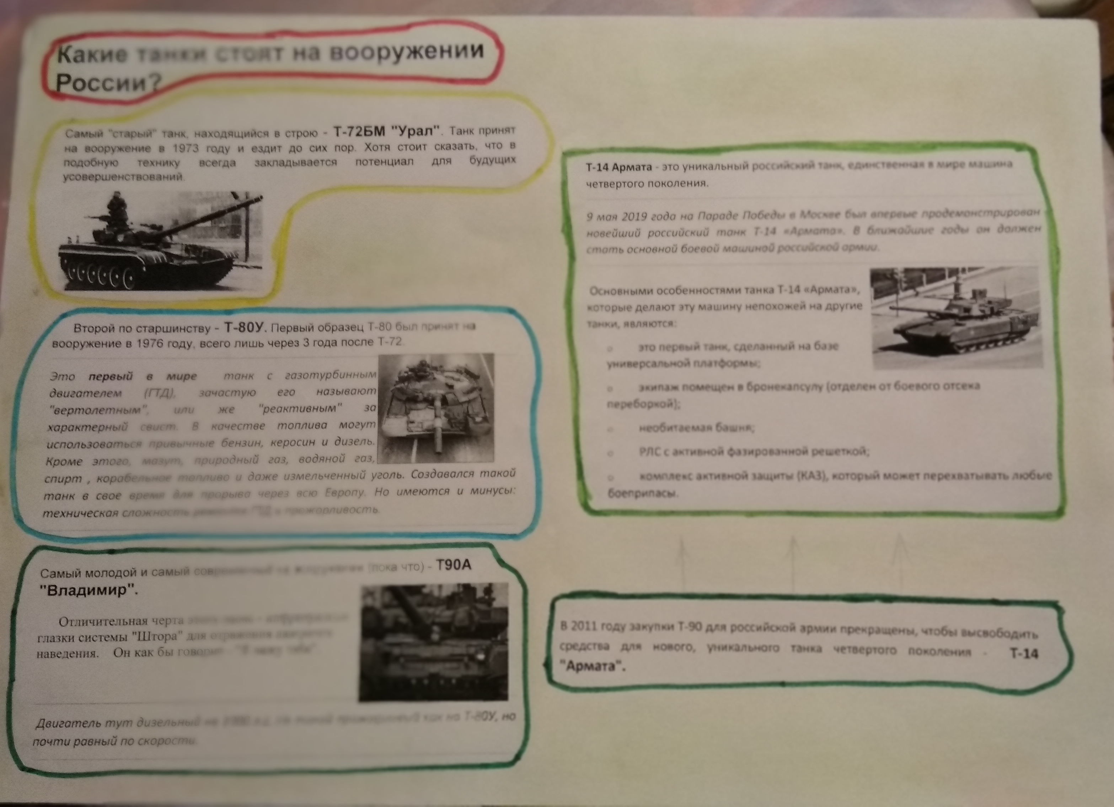
ТАНКИ, НАХОДЯЩИЕСЯ НА ВООРУЖЕНИИ РОССИИ В НАШЕ ВРЕМЯ
Самый старый танк, находящийся в строю Т-72БМ «УРАЛ». Танк принят на вооружение в 1973 году.
Второй по старшинству – Т-80У «БАРС». Первый образец танка был принят на вооружение в 1976 году.
Самый молодой и самый современный на вооружении танк – Т90А «ВЛАДИМИР».
Уникальный российский танк Т-14 «АРМАТА», единственная в мире машина четвертого поколения.
Танк Т-14 «АРМАТА» был впервые продемонстрирован 9 мая 2019 года на Параде победы в Москве.

Slide 12
ДЛЯ САМЫХ ВНИМАТЕЛЬНЫХ ЭРУДИТОВ…
Что объединяет танк Т-80 «Барс» и снежного барса?
Благодаря чему снежный барс прыгает на расстояние до 6 метров?
За счет чего танк совершает маневр до 5 метров?
Управляет огнем в бою наводчик. Как называется режим, позволяющий командиру экипажа, независимо от наводчика, взять управление полностью, или частично на себя?
Танк Т-80 «Барс» оснащен комплексом «Арена». Для чего она предназначена?
Сколько весит танк Т-80 «Барс»?
Какое основное орудие танка?
Сколько выстрелов танк делает в минуту?
Сколько человек составляет экипаж танка?
Количество органов управления танком сведено к минимуму. Какие это органы?
В каком году танк Т-80 «Барс» принят на вооружение?
Как называется новейший российский танк четвертого поколения и в каком году он был впервые продемонстрирован на Параде Победы в Москве?

Slide 13
Прыжок.
Благодаря длинному хвосту, превышающему три четверти его тела, который служит балансиром.
За счет газотурбинного двигателя, мощностью 1400 лошадиных сил.
Режим «Дубль».
Для защиты танков от противотанковых гранат и ракет.
46 тонн.
125-миллиметровая гладкоствольная пушка.
7-8 выстрелов в минуту.
3 человека.
Штурвал, педаль «газа», педаль тормоза.
В 1976 году.
Т-14 «Армата». 9 мая 2019 года.
ОТВЕТЫ

